Slide 1




TRƯỜNG TIỂU HỌC ĐOÀN LẬP
CHÀO MỪNG QUÝ THẦY CÔ VỀ DỰ GIỜ LỚP 5C
TIẾT: LUYỆN TỪ VÀ CÂU

Slide 3
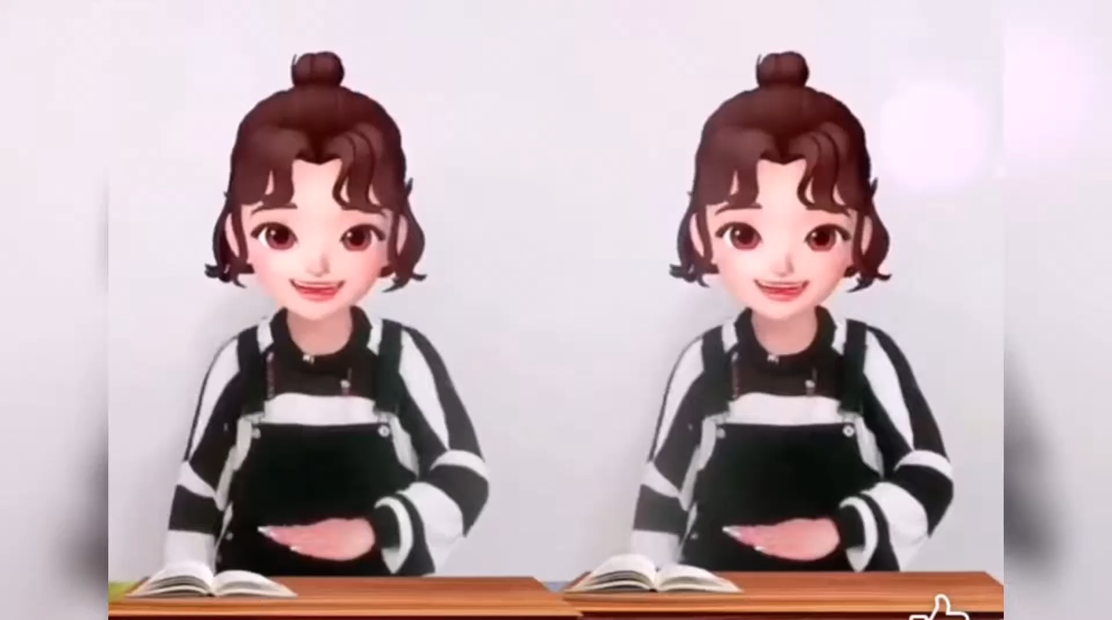

Slide 5





TRÒ CHƠI:CÙNG EM VUI HỌC
TIẾNG VIỆT

Slide 6
Câu 1
Dòng nào dưới đây gồm các quan hệ từ thể hiện quan hệ tăng tiến
A. Nếu.... thì....; giá ..........thì......
B. Tuy...... nhưng....; mặc dù............ nhưng......
C. Chẳng những......... mà....; không những....... mà.......
D. Vì...nên; do... nên......;
Hết giờ
Đáp án:
C
0
2
3
4
5
6
7
8
9
10
1

Slide 7
Câu 2
Chọn cặp quan hệ từ thích hợp điền vào chỗ chấm trong câu ghép sau:
.............trời mưa..........bạn vẫn đi học đúng giờ.
A. Vì.....nên.. B. Nếu.........thì....
C. Không những...........mà D. Tuy......nhưng
Hết giờ
Đáp án:
D
0
2
3
4
5
6
7
8
9
10
1

Slide 8
Câu 3
Chọn quan hệ từ thích hợp điền vào chỗ chấm
............thời tiết thuận nên lúa tốt.
A. Nhờ.....
B. Tại.......
C.Nếu......
D.Tuy....
Hết giờ
Đáp án:
A
0
2
3
4
5
6
7
8
9
10
1

Slide 9
Câu 4
Cặp quan hệ từ trong câu sau thể hiện quan hệ gì?
Nếu trời rét thì con phải mặc quần áo ấm.
A. Quan hệ điều kiện - kết quả, giả thiết - kết quả
B. Quan hệ nguyên nhân - kết quả
C. Quan hệ tăng tiến
D. Quan hệ tương phản
Hết giờ
Đáp án:
A
0
2
3
4
5
6
7
8
9
10
1

Slide 11
1.Tìm các vế câu trong mỗi câu ghép dưới đây. Xác định chủ ngữ, vị ngữ của mỗi vế câu:
a) Buổi chiều, nắng vừa nhạt, sương đã buông nhanh xuống mặt biển.
b) Chúng tôi đi đến đâu, rừng rào rào chuyển động đến đấy.

Slide 13
a/ Buổi chiều, nắng vừa nhạt,
sương đã buông nhanh xuống mặt biển.
CN
VN
Vế 1
CN
VN
Vế 2

Slide 14
b) Chúng tôi đi đến đâu, rừng rào rào chuyển động đến đấy.
CN
CN
VN
VN
Vế 1
Vế 2

Slide 15
2. Các từ in đậm trong hai câu ghép trên được dùng làm gì? Nếu lược bỏ những từ ấy thì quan hệ giữa các vế câu có gì thay đổi?
Buổi chiều, nắng vừa nhạt, sương đã buông nhanh xuống mặt biển.
b) Chúng tôi đi đến đâu, rừng rào rào chuyển động đến đấy.

Slide 16
3. Tìm những từ có thể thay thế cho các từ in đậm trong câu ghép đã dẫn.
a) Buổi chiều, nắng vừa nhạt, sương đã buông nhanh xuống mặt biển.
Buổi chiều, nắng mới nhạt, sương đã buông nhanh xuống mặt biển.
Buổi chiều, nắng chưa nhạt, sương đã buông nhanh xuống mặt biển.
Buổi chiều, nắng càng nhạt, sương càng buông nhanh xuống mặt biển.

Slide 17
b) Chúng tôi đi đến đâu, rừng rào rào chuyển động đến đấy.
Chúng tôi đi đến chỗ nào, rừng rào rào chuyển động đến chỗ ấy.
Chúng tôi đi đến đâu, rừng rào rào chuyển động đến đó.

Slide 18
II. Ghi nhớ:
Để thể hiện quan hệ về nghĩa giữa các vế câu, ngoài quan hệ từ, ta còn có thể nối các vế câu ghép bằng một số cặp từ hô ứng sau: vừa… đã…; chưa… đã…; mới… đã….; vừa… vừa…; càng… càng…; đâu… đấy…; nào… ấy; sao… vậy…; bao nhiêu… bấy nhiêu…

Slide 19
Bài 1
Đọc các câu ghép dưới đây, đánh dấu gạch chéo giữa các vế câu, khoanh tròn cặp từ nối các vế câu
a) Ngày chưa tắt hẳn, trăng đã lên rồi.
b) Chiếc xe ngựa vừa đậu lại, tôi đã nghe tiếng ông từ trong nhà vọng ra.
c) Trời càng nắng gắt, hoa giấy càng bồng lên rực rỡ.

Slide 20
Bài 1:
Đọc các câu ghép dưới đây, đánh dấu gạch chéo giữa các vế câu, khoanh tròn cặp từ nối các vế câu
a) Ngày chưa tắt hẳn, trăng đã lên rồi.
CN1
VN1
CN2
VN2
b) Chiếc xe ngựa vừa đậu lại, tôi đã nghe tiếng
ông từ trong nhà vọng ra.
CN1
VN1
CN2
VN2
c) Trời càng nắng gắt, hoa giấy càng bồng lên rực rỡ.
CN1
VN1
CN2
VN2

Slide 21
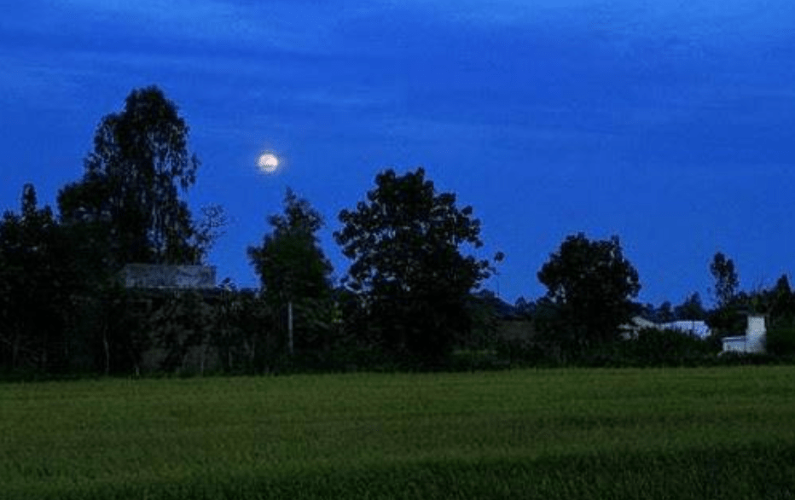
a) Ngày chưa tắt hẳn, trăng đã lên rồi.
Sự việc 1 chưa diễn ra thì sự việc 2 đã xuất hiện

Slide 22
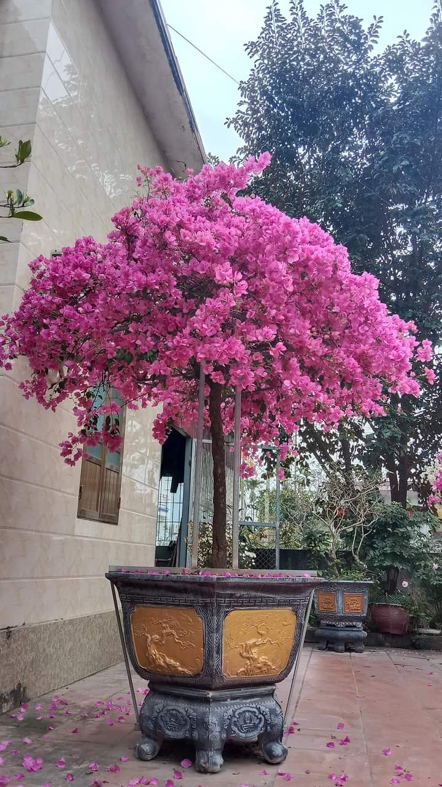
Trời càng nắng gắt, hoa giấy càng bồng lên rực rỡ.

Slide 24
Trời mới hửng sáng, nông dân đã ra đồng.
Trời vừa hửng sáng, nông dân đã ra đồng.
Trời chưa hửng sáng, nông dân đã ra đồng.

Slide 25
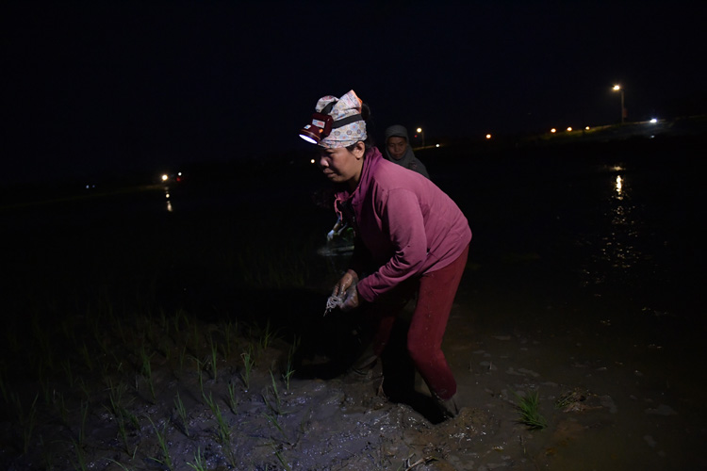
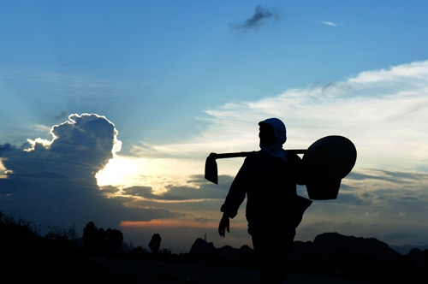
Trời mới hửng sáng, nông dân đã ra đồng.
Trời vừa hửng sáng, nông dân đã ra đồng.
Tranh 2
Trời chưa hửng sáng, nông dân đã ra đồng.
Tranh 1

Slide 26
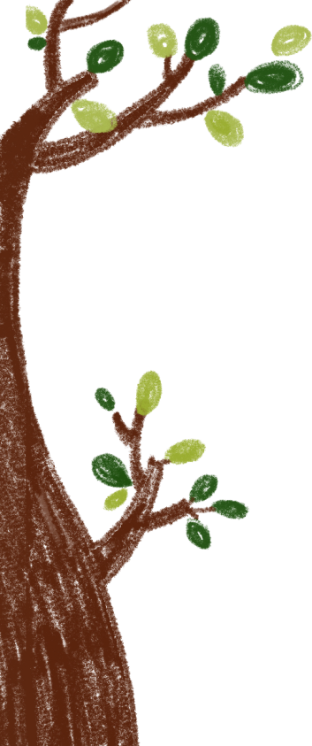

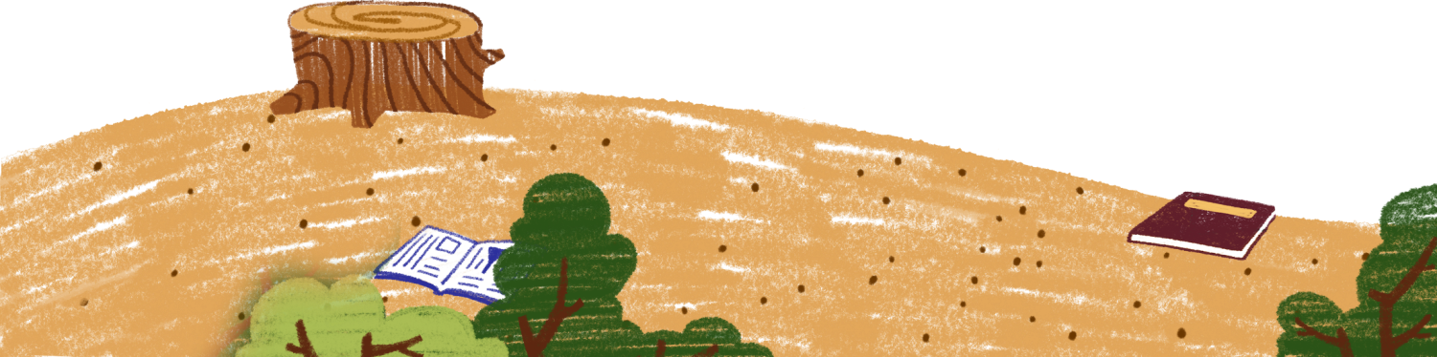
Đuổi hình bắt chữ

Slide 27
LUẬT CHƠI
Dựa vào các hình ảnh và các vế câu cho trước, hãy điền vế câu thích hợp vào chỗ trống để tạo thành câu ghép có sử dụng cặp từ hô ứng

Slide 28
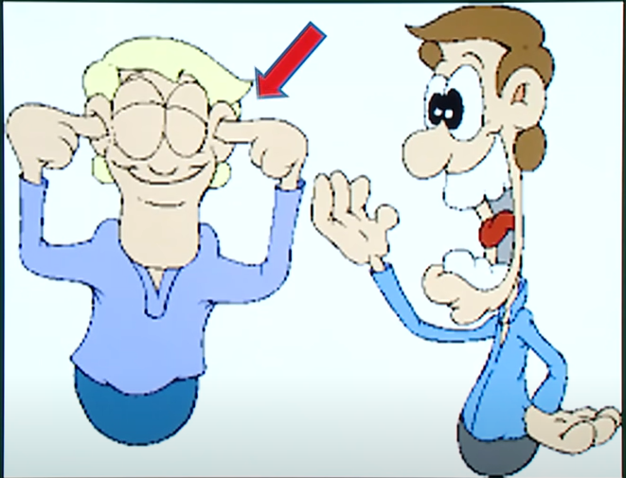
0
Hết giờ
2
3
4
5
6
7
8
9
10
1
Tôi càng nói, …..
Tôi càng nói, anh ta càng không nghe.

Slide 29
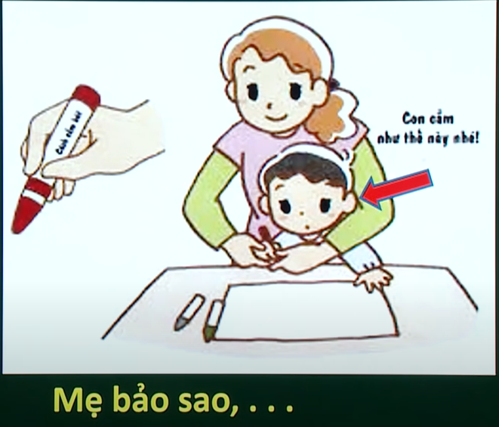
0
Hết giờ
2
3
4
5
6
7
8
9
10
1
Mẹ bảo sao, con làm vậy.

Slide 30
Cảm ơn các em đã học tập tích cực !

